Slide 1






存款中台業務（下）
SCSB-南區資訊開發中心(ITDC)

Slide 2
目錄
9. 查詢台外幣歸戶 / 帳務 / 基本資料
10. MT940對帳單
11. 列印查詢定存對帳單 / 試算利息
12. 產生對帳單傳送檔 (實體對帳單 / 電子對帳單)
13. 已收匯差現鈔數欄位
14. 退票處理
15. 清償註記

Slide 3
9.查詢台外幣歸戶／帳務／基本資料
僅儲存開立日的本金。(利息不納入存款證明的證明金額) ，若證明日為續存後的日期，且定存為本利和續存(不換單)，餘額證明應顯示續存後的存單金額(本金+利息)
業務概述Overview： 依據核心析離高階差異分析結果，界定由業務中台提供分行系統的台外幣存款相關 複合性查詢及交易。

Slide 4
9.查詢台外幣歸戶／帳務／基本資料
僅儲存開立日的本金。(利息不納入存款證明的證明金額) ，若證明日為續存後的日期，且定存為本利和續存(不換單)，餘額證明應顯示續存後的存單金額(本金+利息)
業務(系統)流程Workflow — 查詢台外幣歸戶/帳務/基本資料：
全行歸戶查詢(3515)： 全行歸戶查已併入高頻查詢，請參閱中台BRD「SCSB-NCBS-MID-BRD-高頻查詢-客戶資訊」，存款中台不處理。
台外幣帳戶餘額查詢(1009)

Slide 5
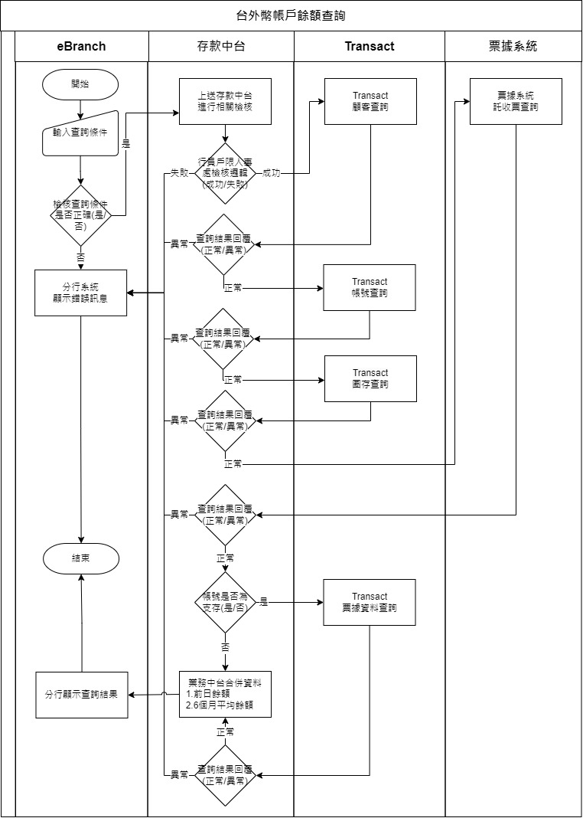
9.查詢台外幣歸戶／帳務／基本資料
僅儲存開立日的本金。(利息不納入存款證明的證明金額) ，若證明日為續存後的日期，且定存為本利和續存(不換單)，餘額證明應顯示續存後的存單金額(本金+利息)
業務(系統)流程 — 台外幣帳戶餘額查詢(1009)：

Slide 6
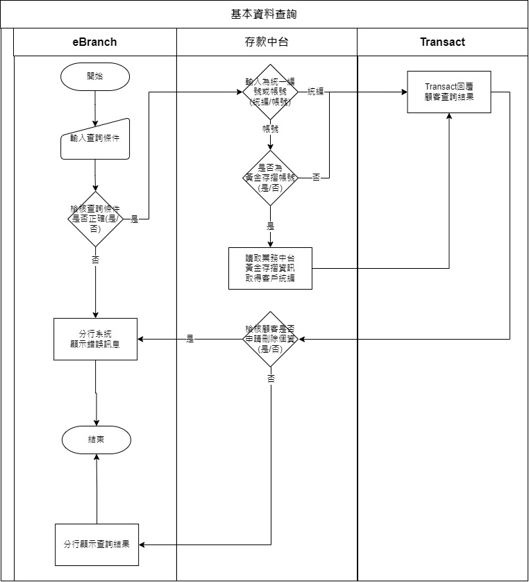
9.查詢台外幣歸戶／帳務／基本資料
僅儲存開立日的本金。(利息不納入存款證明的證明金額) ，若證明日為續存後的日期，且定存為本利和續存(不換單)，餘額證明應顯示續存後的存單金額(本金+利息)
業務(系統)流程 — 基本資料查詢(1002)：

Slide 7
1.存款餘額／存額證明
一、功能 Function / 需求 Requirement
１. 全行歸戶查詢(3515)： 全行歸戶查已併入高頻查詢，請參閱中台BRD 「SCSB-NCBS-MID-BRD-高頻查詢
-客戶資訊」，存款中台不處理。

Slide 8
1.存款餘額／存額證明
一、功能 Function / 需求 Requirement
２. 台外幣帳戶餘額查詢(1009/NC17)：
使用者至分行系統執行「台外幣帳戶餘額查詢」輸入帳號、幣別及查詢理由，查詢該帳號餘額資料，查詢帳號範圍包含台外幣活存、台幣支存、存放同業及同業存款。台外幣活存、台幣支存、存放同業及同業存款資料來源為新核心。託收票資料來源為票據集中系統。

Slide 9
1.存款餘額／存額證明
一、功能 Function / 需求 Requirement
２. 台外幣帳戶餘額查詢(1009/NC17)：
(1) 存款中台檢核客戶主檔、帳戶狀態、檢查邏輯如下： (i) 存款種類屬於行員儲蓄存款，查詢櫃員非HR部門，回覆錯誤訊息「行員儲蓄存 款僅HR部分可查詢」，結束交易。 (ii) 客戶資料申請刪除時，回覆錯誤訊息「該客戶已申請個資刪除」，結束交易。 (iii) 檢核顯示帳號若有申請於餘額遮蔽之帳號，進行餘額遮蔽處理餘額以 "*******"表示。
(2) 查詢成功後需紀錄該筆查詢資訊 (3) 除分行系統外，此API亦可提供其他外圍系統進行查詢

Slide 10
1.存款餘額／存額證明
一、功能 Function / 需求 Requirement
３. 客戶整合資料查詢(3702)： 使用者至分行系統執行「客戶整合資料查詢」輸入客戶統一編號勾選需要查詢的客戶整合資訊，依據查詢輸入條件使用頁籤展開查詢結果，除信用卡資料為上一次出帳日及月實績資料為上個月資料，其餘查詢資料範圍為前一營業日。

Slide 11
1.存款餘額／存額證明
一、功能 Function / 需求 Requirement
３. 客戶整合資料查詢(3702)：
(1) 客戶整合資訊共計十二項，內容如下： (i) 特別訊息資訊 (ii) 存款資料：查詢該客戶存款資料 (iii) 放款資料：查詢該客戶放款資料
(iv) 擔任保證人資料：查詢客戶擔任其他授信戶的保證人資料 (v) 額度資料：查詢客戶與本行訂定的授信額度資料
(vi) 託收票據資料：查詢提送中及庫存票據總數

Slide 12
1.存款餘額／存額證明
一、功能 Function / 需求 Requirement
３. 客戶整合資料查詢(3702)：
(1) 客戶整合資訊共計十二項，內容如下： (vii) 信用卡資料：查詢客戶持有信用卡明細
(viii) 票債券交易資料：查詢客戶持有票債券庫存明細
(ix) 擔任公司負責人資料：查詢客戶擔任那些公司的負責人
(x) OBU歸戶查詢：使用客戶代表編號查詢該客戶代表編號下所有OBU客戶。 若輸入之OBU編號非客戶代表號，則先取得該OBU編號之客戶代表號後， 以該客戶代表號進行查詢。

Slide 13
1.存款餘額／存額證明
一、功能 Function / 需求 Requirement
３. 客戶整合資料查詢(3702)：
(2) 存款中台檢核客戶主檔、帳戶狀態、檢查邏輯如下： (i) 存款種類屬於行員儲蓄存款，查詢櫃員非HR部門，回覆錯誤訊息「行員儲蓄存 款僅HR部分可查詢」，結束交易。 (ii)客戶資料申請刪除時，回覆錯誤訊息「該客戶已申請個資刪除」，結束交易。

Slide 14
1.存款餘額／存額證明
我們可以將信用卡相關資料存在一個檔案中，將這些檔案中的文字進行詞向量的轉換，把文字轉成數字向量存在向量資料庫中，透過檢索器在向量資料庫搜尋與用戶問題最接近的資訊，透過生成器，生成最合適的答案回覆用戶
２. 使用時機：中台將每日以批次從核心中撈取各帳號的每日餘額， 並儲存於中台以供查詢。
台外幣活存/活儲/支存：中台發動批次，儲存各帳號每日餘額
台外幣定存帳號：僅儲存開立日的本金。(利息不納入存款證明的證明金額) ，若證明日為續存後的日期，且定存為本利和續存(不換單)，餘額證明應顯示續存後的存單金額(本金+利息)

Slide 15
1.存款餘額／存額證明
我們可以將信用卡相關資料存在一個檔案中，將這些檔案中的文字進行詞向量的轉換，把文字轉成數字向量存在向量資料庫中，透過檢索器在向量資料庫搜尋與用戶問題最接近的資訊，透過生成器，生成最合適的答案回覆用戶
３. 存款證明共同檢核邏輯：
１. 證明日時仍存續的帳號才可提供證明
２. 證明定存帳號需排除台外幣NCD定存 (NCD : 可轉讓定期存單) 帳號第四五碼：25–台幣NCD，88–外匯NCD
３. 餘額顯示邏輯：
餘額為０或負數(動用質借)：需帶出帳戶資料，顯示餘額為０
４. 是否允許開立存款證明： 可開立存款證明：行員戶 – 一般、行員戶 – 警工生、退休戶、留職停薪戶 不可開立存款證明：凍結戶、有法院扣押已出帳、有票據禁付已出帳、申請個 資刪除者
Notes:
質借：就是質押借款，以你的動產，包括定存、股票、保單等變現率比較快的財物來作為擔保品去申請貸款 有票據禁付已出帳：該帳戶因為票據（如支票或本票）被銀行拒付，且該筆款項已經從帳戶中記錄為支出，但銀行基於法律或其他規範，禁止進一步支付該票據

Slide 16
1.存款餘額／存額證明
我們可以將信用卡相關資料存在一個檔案中，將這些檔案中的文字進行詞向量的轉換，把文字轉成數字向量存在向量資料庫中，透過檢索器在向量資料庫搜尋與用戶問題最接近的資訊，透過生成器，生成最合適的答案回覆用戶
３. 存款證明共同檢核邏輯：
５. 行員戶申請存款證明：存款種類屬於行員儲蓄存款，查詢櫃員非HR，則回覆。
錯誤訊息「行員儲蓄存款僅HR部分可查詢」結束交易
６. 移籍戶
７. 其他種類事故(如定存質借)特別顯示邏輯： 綜存質權動用與否註記應顯示於所有活存＆定存帳號上 (1) 存單設質：％ (2) 存單設質已借款：＃ (3) 綜存設質未借款：＆
(4) 綜存設質已借款：＠
Notes:
綜存質權動用與否註記：在綜合存款帳戶中，是否已經將存款作為質押擔保，並且是否已經實際動用了借款，需要特別標示出來。 質權（設質）：指將銀行存款作為擔保品（抵押）來獲取貸款。例如，持有人可以向銀行借款，並用該存款作為擔保。 動用與否（是否已借款）：指該帳戶是否已經實際使用這筆質押存款來借款

Slide 17
1.存款餘額／存額證明
我們可以將信用卡相關資料存在一個檔案中，將這些檔案中的文字進行詞向量的轉換，把文字轉成數字向量存在向量資料庫中，透過檢索器在向量資料庫搜尋與用戶問題最接近的資訊，透過生成器，生成最合適的答案回覆用戶
３. 存款證明共同檢核邏輯：
８. 餘額證明歸戶列印：明細筆數逾1000筆，或存額證明歸戶列印明細筆數逾14筆
則需選擇人工餘額證明或人工存額證明
(1) 歸戶帳戶數逾1000筆，出錯誤訊息「歸戶資料逾千筆，無法歸戶列印」
(2) 歸戶帳戶中，單一帳戶定存交易明細(綜存活存帳號下之綜存定存)逾1000筆，
出錯誤訊息：「交易資料超過壹千筆，請人工證明」
(3) [存款餘額證明書] 逾過14筆會分頁列印，總計餘額是以單張紙為一個總計單位，
包含聯行帳戶
(4) [存款存額證明書] 逾過14筆，出錯誤訊息：E159「申請總帳戶數逾 14 筆」

Slide 18
1.存款餘額／存額證明
我們可以將信用卡相關資料存在一個檔案中，將這些檔案中的文字進行詞向量的轉換，把文字轉成數字向量存在向量資料庫中，透過檢索器在向量資料庫搜尋與用戶問題最接近的資訊，透過生成器，生成最合適的答案回覆用戶
４. 輸入欄位
１. 客戶編號：輸入客戶編號，帶出戶名＆別名
２. 帳號：輸入帳號，帶出戶名＆別名(與客戶編號擇一輸入) 查詢帳號邏輯：(1) 輸入台幣帳號：應帶出台幣帳號 (2) 輸入外幣帳號：應帶出主帳號下的所有幣別帳號
(3) 輸入綜存帳號：應帶出 a綜存台幣帳號：台幣帳號＋定存帳號 b綜存外幣帳號：所有幣別(顯示主帳號)＋定存帳號
３. 戶名：自動帶出，不可編輯
４. 別名戶名：自動帶出，可編輯

Slide 19
1.存款餘額／存額證明
我們可以將信用卡相關資料存在一個檔案中，將這些檔案中的文字進行詞向量的轉換，把文字轉成數字向量存在向量資料庫中，透過檢索器在向量資料庫搜尋與用戶問題最接近的資訊，透過生成器，生成最合適的答案回覆用戶
４. 輸入欄位
５. 證明日期： (1)檢核：申請類型＝(1)餘額證明(2)存額證明 時，證明日期超過六個月前， 則顯示錯誤訊息「不可輸入證明日期，申請超過 6 個月前的資料者須採用人工證明方式」 (2)可證明的最近日期為前一營業日，若遇跨假日者，用前一個營業日的餘額為證明餘額
６. 份數：輸入證明要列印的份數 實際列印份數 = 輸入份數 + 1 最後一份作為銀行的留底聯，需有【留底聯】之字樣
７. 證明幣別：選擇最終欲證明餘額的幣別
８. 收取手續費：中台查詢定價中台，取得該客戶之最終優惠手續費金額 列印證明完成後，將手續費金額帶入並自動開啟手續費交易畫面 （續）

Slide 20
1.存款餘額／存額證明
我們可以將信用卡相關資料存在一個檔案中，將這些檔案中的文字進行詞向量的轉換，把文字轉成數字向量存在向量資料庫中，透過檢索器在向量資料庫搜尋與用戶問題最接近的資訊，透過生成器，生成最合適的答案回覆用戶
４. 輸入欄位
８. 收取手續費：送出查詢時應檢核客戶是否有手續費優惠資格，並取得優惠後的最終收取
手續費金額並顯示於欄位中 (1)要收手續費情境：將最終優惠後的手續費金額帶入「收取手續費」欄位中 每一份新臺幣 100 元。每多加一份加收新臺幣 30 元（以定價中心為準） (2)免收手續費情境：帶入手續費金額=0至「收取手續費」欄位
９. 存款幣別： (1)台幣 (2)外幣 (3)台＋外幣 (1) 提供先篩選「申請類型」項下的帳號幣別，避免申請類型＝歸戶列印時，查回過多資料
(2) 檢核：選擇若是輸入「帳號」則無須選擇此項
(3) 選擇(1)台幣 (2)外幣 (3)台＋外幣，根據申請類型帶出台幣／外幣／台＋外幣帳號
(4) 檢核：僅限申請類型 = (1) 餘額證明 (2) 存額證明 時才可選擇

Slide 21
1.存款餘額／存額證明
我們可以將信用卡相關資料存在一個檔案中，將這些檔案中的文字進行詞向量的轉換，把文字轉成數字向量存在向量資料庫中，透過檢索器在向量資料庫搜尋與用戶問題最接近的資訊，透過生成器，生成最合適的答案回覆用戶
４. 輸入欄位
10. 申請類型：提供四種證明功能 (1) 餘額證明：輸入客戶編號/帳號，查詢仍存續之帳號餘額 (2) 存額證明：輸入客戶編號/帳號 + 輸入存額，系統查詢仍存續之帳號餘額
a 列印證明時，計為欄位僅需帶出【存額】欄位輸入的金額 b 系統需檢核：人工指定帳號選擇的帳號餘額需大於等於【存額】
c 若非人工指定帳號則系統依以下規則選擇證明的帳號，優先：定存／活存／支存帳號
(3) 人工餘額證明：輸入客戶編號/帳號，櫃員人工查詢該帳號的證明日期餘額，並手動
輸入餘額於下方結果區塊中的【證明日金額】欄位
(4) 人工存額證明：輸入客戶編號/帳號+ 輸入存額，櫃員人工查詢該帳號的證明日期餘額
是否大於等於存額

Slide 22
1.存款餘額／存額證明
我們可以將信用卡相關資料存在一個檔案中，將這些檔案中的文字進行詞向量的轉換，把文字轉成數字向量存在向量資料庫中，透過檢索器在向量資料庫搜尋與用戶問題最接近的資訊，透過生成器，生成最合適的答案回覆用戶
４. 輸入欄位
11. 種類： 說明：
(1)歸戶：帶出支存、活期、活儲、定存，包含聯行帳戶之帳號餘額
(2)活期：帶出支存、活期、活儲之帳號餘額
(3)所有定期：帶出定存之帳號餘額
(4)實體存單：帶出實體存單之帳號餘額
(5)綜存：帶出綜合存款帳號之 定存&活存
(6)人工選擇指定帳號：帶出資料同 (1) 歸戶
若選擇此種類，查詢結果的勾選欄位需要可供點選，其餘種類皆 Disable；
若「種類」選擇為「人工指定帳號」，列印證明需要B級主管授權
檢核： (1)選擇若是輸入「帳號」，則無需輸入此欄位
(2)只允許申請類型 = (1) 餘額證明 (2) 存額證明 時【種類】才可選擇

Slide 23
1.存款餘額／存額證明
我們可以將信用卡相關資料存在一個檔案中，將這些檔案中的文字進行詞向量的轉換，把文字轉成數字向量存在向量資料庫中，透過檢索器在向量資料庫搜尋與用戶問題最接近的資訊，透過生成器，生成最合適的答案回覆用戶
４. 輸入欄位
12. 列印綜存帳號：１＝含定存明細；２＝不含定存明細
(1) １＝含定存明細，證明綜存中的活存 & 所有定存帳號餘額 & 定存帳號註記
(2) ２＝不含定存明細，則只證明綜存中的活期帳號餘額
(3) 檢核：限種類(5)綜存才可以輸入
(4) 檢核：a 只允許申請類型 = 餘額證明／存額證明 時才可選擇；其他功能此欄位不可有值
b 活期帳號已透支並動用質借
13. 存額：限制當申請類型＝(2)存額證明＆ (4)人工存額證明 時可以輸入
(1)輸入存額將顯示於存款證明的【計為】欄位

Slide 24
1.存款餘額／存額證明
我們可以將信用卡相關資料存在一個檔案中，將這些檔案中的文字進行詞向量的轉換，把文字轉成數字向量存在向量資料庫中，透過檢索器在向量資料庫搜尋與用戶問題最接近的資訊，透過生成器，生成最合適的答案回覆用戶
４. 輸入欄位
14. 人工證明列印帳號：選擇Y，申請類型＝ (3) 人工餘額證明 (4)人工存額證明
檢核：a 限申請類型＝(3)(4) 才可輸入此欄位
b 若無人工輸入帳號：人工證明列印帳號＝N，帳號欄位顯示空白
人工證明列印帳號＝Y，帳號欄位顯示00-0-00-00-000000
c 列印帳號選擇Y，需B級主管授權
15. 備註：下拉選單，選單中提供固定文字內容列印於證明的備註區塊與自定義選項，
可由櫃員輸入文字
(1)下拉選單選項：a 本證明金額未含法院或行政執行機關扣押、凍結金額新台幣____元整
b 本證明金額未含掛失止付保留款新台幣___元整
c 自定義； d 無(若不需輸入備註，則必須選擇此選項)

Slide 25
1.存款餘額／存額證明
我們可以將信用卡相關資料存在一個檔案中，將這些檔案中的文字進行詞向量的轉換，把文字轉成數字向量存在向量資料庫中，透過檢索器在向量資料庫搜尋與用戶問題最接近的資訊，透過生成器，生成最合適的答案回覆用戶
４. 輸入欄位
15. 備註：下拉選單
(2) 選擇(1)～(3)代表該證明需要輸入備註，則將列印於存款證明中 & 銀行內部的報表；
且須要主管授權 (3) 選擇 (1)～(3) 者，將於查詢結果下方的 【備註內容】欄位輸入內容
選擇 (1)＆(2) 者，僅需輸入金額，列印存款證明時系統將合併下拉選單中的文字與金額
一同列印
選擇(3)者，需輸入完整輸入字句
選擇(4)者，【備註內容】不可有值，若有值則於送出列印時，
顯示錯誤訊息：若要列印備註內容，請選擇自定義
(4) 需求背景：若提供英國留學資力證明，存戶會要求本行加工註明定存單在45天左右
仍在存期內

Slide 26
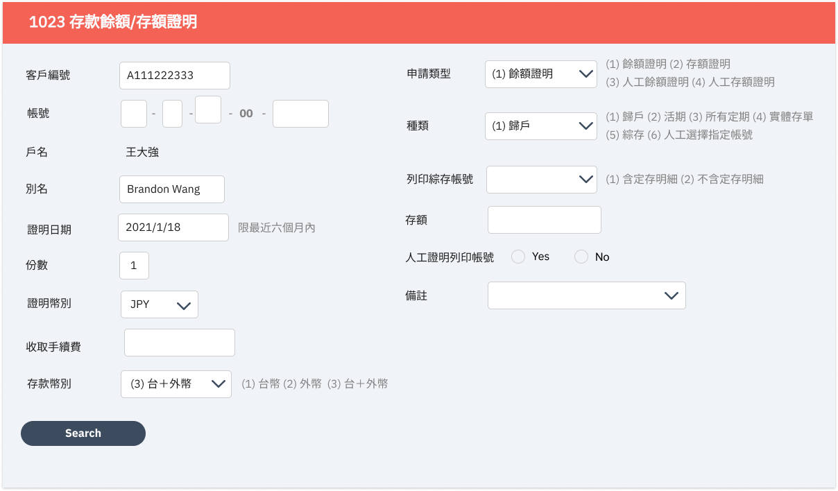
1.存款餘額／存額證明
我們可以將信用卡相關資料存在一個檔案中，將這些檔案中的文字進行詞向量的轉換，把文字轉成數字向量存在向量資料庫中，透過檢索器在向量資料庫搜尋與用戶問題最接近的資訊，透過生成器，生成最合適的答案回覆用戶
７. 使用者介面 User Interface
１. 存款證明 — 查詢畫面：

Slide 27
1.存款餘額／存額證明
我們可以將信用卡相關資料存在一個檔案中，將這些檔案中的文字進行詞向量的轉換，把文字轉成數字向量存在向量資料庫中，透過檢索器在向量資料庫搜尋與用戶問題最接近的資訊，透過生成器，生成最合適的答案回覆用戶
５. 輸出欄位(1)餘額證明(2)存額證明
１. Checkbox：若選擇【種類】= (6) 人工選擇指定帳號，此欄位開放勾選欲證明之帳號。
其餘種類，則顯示 disable不可勾選
２. 帳號：僅限人工證明時可輸入帳號，申請類型 = (1) 餘額證明 (2) 存額證明，
欄位不開放編輯，並由系統帶出符合查詢條件之帳號
a 台幣：顯示台幣帳號
b 外幣：所有幣別均統一顯示主帳號
３. 幣別：該帳號之幣別
僅限人工證明時可輸入幣別 申請類型 = (1) 餘額證明 (2) 存額證明，欄位不開放編輯，並帶出符合查詢條件之帳號幣別

Slide 28
1.存款餘額／存額證明
我們可以將信用卡相關資料存在一個檔案中，將這些檔案中的文字進行詞向量的轉換，把文字轉成數字向量存在向量資料庫中，透過檢索器在向量資料庫搜尋與用戶問題最接近的資訊，透過生成器，生成最合適的答案回覆用戶
５. 輸出欄位(1)餘額證明(2)存額證明
４. 證明日金額：原帳號幣別之餘額，僅限人工證明時可輸入證明日金額，申請類型 =
(1) 餘額證明 (2) 存額證明，欄位不開放編輯，並帶出符合查詢條件之原幣別證明日金額
５. 折算證明幣別金額：原帳號幣別金額換算為證明幣別的金額，換匯方法：
存款業務證明 DBU：台幣帳號折算至證明幣別
資信證明 OBU：原帳號幣別折算為台幣後，台幣折算至證明幣別
申請類型＝ (1)餘額證明，欄位不開放編輯；
(2)存額證明，根據查詢條件帶出餘額，列印證明時，不顯示餘額
６. 折算台幣匯率：原幣與台幣之匯率
申請類型 = (1) 餘額證明 (2) 存額證明，欄位顯示於結果區塊
(3) 人工餘額證明 (4) 人工存額證明，欄位不顯示

Slide 29
1.存款餘額／存額證明
我們可以將信用卡相關資料存在一個檔案中，將這些檔案中的文字進行詞向量的轉換，把文字轉成數字向量存在向量資料庫中，透過檢索器在向量資料庫搜尋與用戶問題最接近的資訊，透過生成器，生成最合適的答案回覆用戶
５. 輸出欄位(1)餘額證明(2)存額證明
７. 註記：各帳號之對應註記，
申請類型 = (1) 餘額證明 (2) 存額證明，由系統帶出註記，註記內容同下方人工類型之選項
申請類型＝ (3) 人工餘額證明 (4) 人工存額證明，畫面提供下拉選單，由櫃員人工輸入，
下拉選項為：(i) %: 存單設質 (ii) #: 存單設質已借款 (iii) &: 綜存設質未借款
(iv) @:綜存設質已借款 (v) 若無以上情境則為空白
８. 匯率比：
DBU：依據證明幣別，顯示該證明幣別對台幣的匯率比，
並固定顯示一筆 USD 1.00 = TWD 的匯率比
OBU：證明幣別對各幣別的匯率比
DBU若存款證明為台外幣帳號一同證明，則匯率比將顯示如下：
第一筆：證明幣別 VS 台幣；第二筆：美金 VS 台幣；
第三+N筆：證明幣別 VS 原幣 (多筆匯率比若為外幣帳號有多幣別)

Slide 30
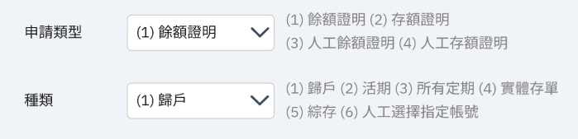
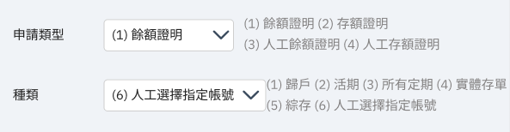
1.存款餘額／存額證明
我們可以將信用卡相關資料存在一個檔案中，將這些檔案中的文字進行詞向量的轉換，把文字轉成數字向量存在向量資料庫中，透過檢索器在向量資料庫搜尋與用戶問題最接近的資訊，透過生成器，生成最合適的答案回覆用戶
５. 輸出欄位(1)餘額證明(2)存額證明
９. 合計證明金額：加總上方欲證明之帳號的折算證明幣別金額
申請類型 = (1) 餘額證明＋種類1~5：
無需點選按鈕，系統自動根據折算證明
幣別金額進行加總，並帶入實體證明中
的【計為】欄位
申請類型 = (1) 餘額證明＋種類6：
點選試算按鈕後，加總所選取的折算證
明幣別金額，並帶入實體證明中的
【計為】欄位

Slide 31
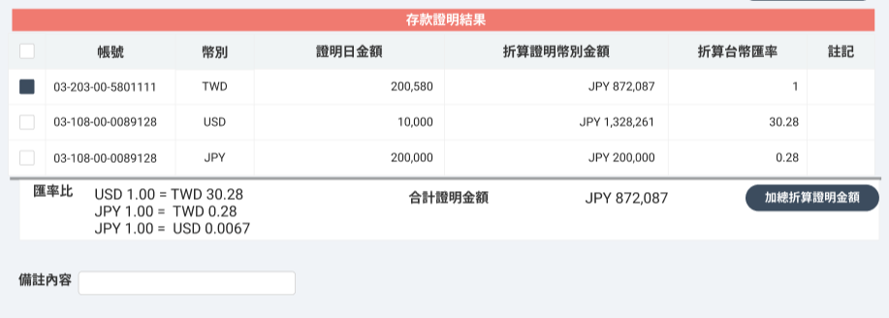
1.存款餘額／存額證明
我們可以將信用卡相關資料存在一個檔案中，將這些檔案中的文字進行詞向量的轉換，把文字轉成數字向量存在向量資料庫中，透過檢索器在向量資料庫搜尋與用戶問題最接近的資訊，透過生成器，生成最合適的答案回覆用戶
５. 輸出欄位(1)餘額證明(2)存額證明
９. 合計證明金額：加總上方欲證明之帳號的折算證明幣別金額
申請類型 = (2) 存額證明＋種類1~5 ：
無須點選按鈕，系統根據查詢條件篩選出足額的帳號， 並進行金額加總
申請類型 = (2) 存額證明＋種類6：人工指定帳號：點選試算按鈕後，加總所選取的折算
證明幣別金額

Slide 32
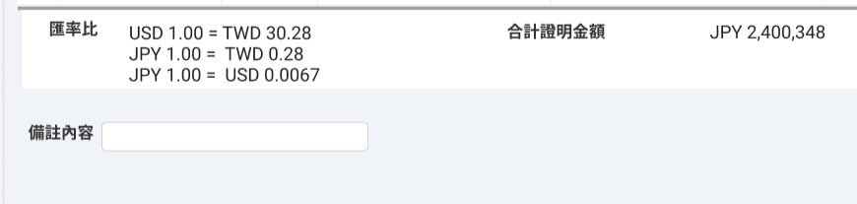
1.存款餘額／存額證明
我們可以將信用卡相關資料存在一個檔案中，將這些檔案中的文字進行詞向量的轉換，把文字轉成數字向量存在向量資料庫中，透過檢索器在向量資料庫搜尋與用戶問題最接近的資訊，透過生成器，生成最合適的答案回覆用戶
５. 輸出欄位(1)餘額證明(2)存額證明
10. 備註內容：
當查詢條件【備註】選擇套文字樣式的選項，則輸入的內容會列印於文字樣式的空白處；
選擇自定義的選項，則僅列印此處輸入之文字

Slide 33
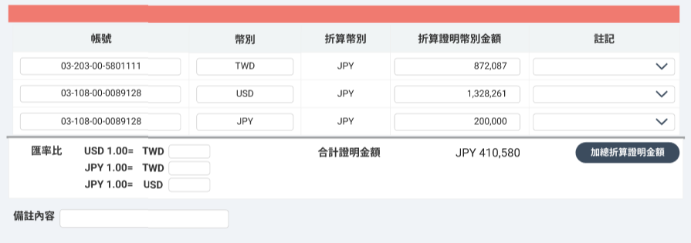
1.存款餘額／存額證明
我們可以將信用卡相關資料存在一個檔案中，將這些檔案中的文字進行詞向量的轉換，把文字轉成數字向量存在向量資料庫中，透過檢索器在向量資料庫搜尋與用戶問題最接近的資訊，透過生成器，生成最合適的答案回覆用戶
５. 輸出欄位(3)人工餘額證明(4)人工存額證明
１. 帳號：人工輸入欲證明之帳號
申請類型 = (3) 人工餘額證明 (4) 人工存額證明，欄位開放編輯
a 若查詢條件中有輸入帳號，則自動引入，並開放編輯
b 若查詢條件中有輸入客戶編號，則開放14條欄位輸入

Slide 34
1.存款餘額／存額證明
我們可以將信用卡相關資料存在一個檔案中，將這些檔案中的文字進行詞向量的轉換，把文字轉成數字向量存在向量資料庫中，透過檢索器在向量資料庫搜尋與用戶問題最接近的資訊，透過生成器，生成最合適的答案回覆用戶
５. 輸出欄位(3)人工餘額證明(4)人工存額證明
２. 幣別：人工輸入欲證明之帳號的幣別
申請類型 = (3) 人工餘額證明 (4) 人工存額證明，欄位開放編輯
３. ?
４. 折算幣別：自動引入查詢條件中的證明幣別
５. 折算證明幣別金額：人工輸入折算後的證明幣別 餘額／存額
人工利用函證功能查詢到當日的餘額，並人工用證明日的匯率進行折算
６. 註記：下拉選單，開放櫃員選擇，選項同上述

Slide 35
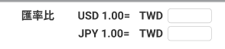
1.存款餘額／存額證明
我們可以將信用卡相關資料存在一個檔案中，將這些檔案中的文字進行詞向量的轉換，把文字轉成數字向量存在向量資料庫中，透過檢索器在向量資料庫搜尋與用戶問題最接近的資訊，透過生成器，生成最合適的答案回覆用戶
５. 輸出欄位(3)人工餘額證明(4)人工存額證明
７. 匯率比：人工輸入欲證明之帳號的幣別
DBU： (1)依據證明幣別，顯示該證明幣別對台幣的匯率比，並固定顯示一筆
USD 1.00 = TWD 的匯率比：台幣區塊可輸入匯率比
(2)若證明幣別非美金，則自動帶出證明幣別
1.00 =TWD 的文字，且台幣區塊開放輸入匯率比
OBU：此欄位將顯示該證明幣別對各外幣的匯率比。
系統應自動帶出 證明幣別1.00 = 各原幣的文字，且各原幣區塊開放輸入匯率比
若存款證明為台外幣帳號一同證明，則匯率比將顯示如同p18輸入欄位

Slide 36
1.存款餘額／存額證明
我們可以將信用卡相關資料存在一個檔案中，將這些檔案中的文字進行詞向量的轉換，把文字轉成數字向量存在向量資料庫中，透過檢索器在向量資料庫搜尋與用戶問題最接近的資訊，透過生成器，生成最合適的答案回覆用戶
５. 輸出欄位(3)人工餘額證明(4)人工存額證明
８. 合計證明金額：加總上方欲證明之帳號餘額
申請類型 = (3) 人工餘額證明：
需將合計證明金額，帶入列印證明中的【計為】欄位
若列印證明時超過14筆以致需要列印超過一頁，則【計為】欄位為該頁筆數之餘額加總
申請類型 = (4) 餘額證明：
點選試算按鈕後，需檢核加總金額是否大於/等於查詢條件輸入的【存額】金額。若小於
存額金額需顯示錯誤訊息：人工證明存額小於證明存額，需超過存額才可提供存款證明

Slide 37
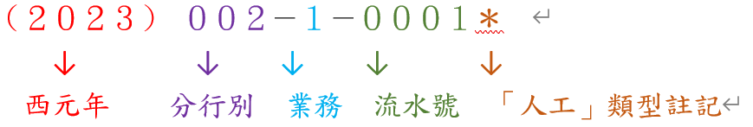
1.存款餘額／存額證明
我們可以將信用卡相關資料存在一個檔案中，將這些檔案中的文字進行詞向量的轉換，把文字轉成數字向量存在向量資料庫中，透過檢索器在向量資料庫搜尋與用戶問題最接近的資訊，透過生成器，生成最合適的答案回覆用戶
６. 存款證明報表
１. 列印存款證明：編號邏輯
業務：
流水號：不分台外幣，同一分行即依時間序排列
人工類型註記：開立人工餘額證明、人工存額證明，需有此註記「＊」
２. 存款證明幣別金額：
(1) 台外幣存款證明報表統一為一份，不分台外幣
(2) 只要前一營業日有開立存款證明業務，下一營業日即需產生查核表＆日報表
中台需每次列印證明時，都記錄該筆列印紀錄，欄位請見後續說明
存款餘額證明 | 台幣、外幣 | １
存款業務證明 | 台幣、外幣 | ２
資信證明 | 外幣 (OBU) | ３

Slide 38
1.存款餘額／存額證明
我們可以將信用卡相關資料存在一個檔案中，將這些檔案中的文字進行詞向量的轉換，把文字轉成數字向量存在向量資料庫中，透過檢索器在向量資料庫搜尋與用戶問題最接近的資訊，透過生成器，生成最合適的答案回覆用戶
７. 使用者介面 User Interface
１. 存款證明 — 查詢畫面：

Slide 39
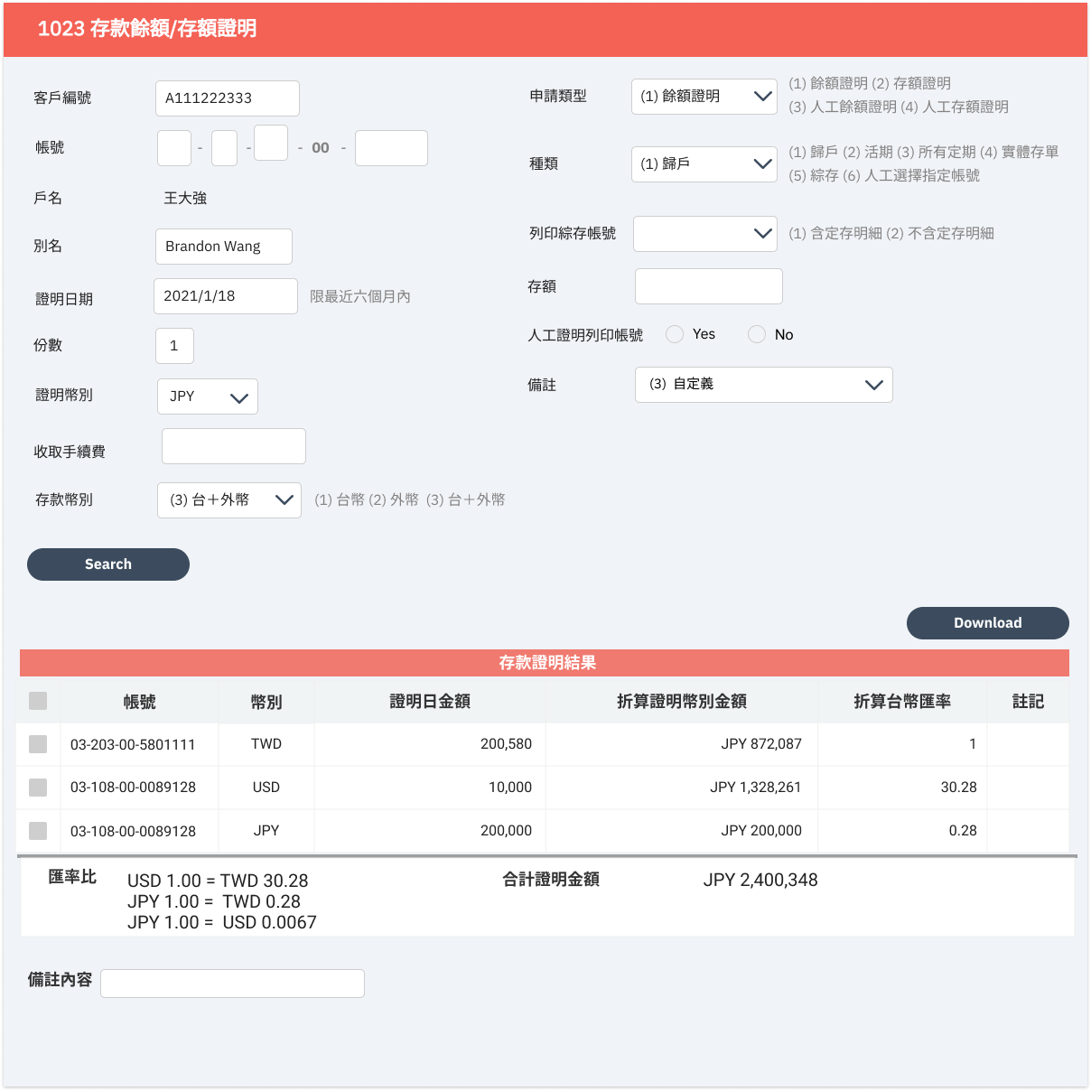
1.存款餘額／存額證明
我們可以將信用卡相關資料存在一個檔案中，將這些檔案中的文字進行詞向量的轉換，把文字轉成數字向量存在向量資料庫中，透過檢索器在向量資料庫搜尋與用戶問題最接近的資訊，透過生成器，生成最合適的答案回覆用戶
７. 使用者介面 User Interface
２. 存款證明 — 餘額／存額證明 —查詢結果：餘額證明＿歸戶＋餘額

Slide 40
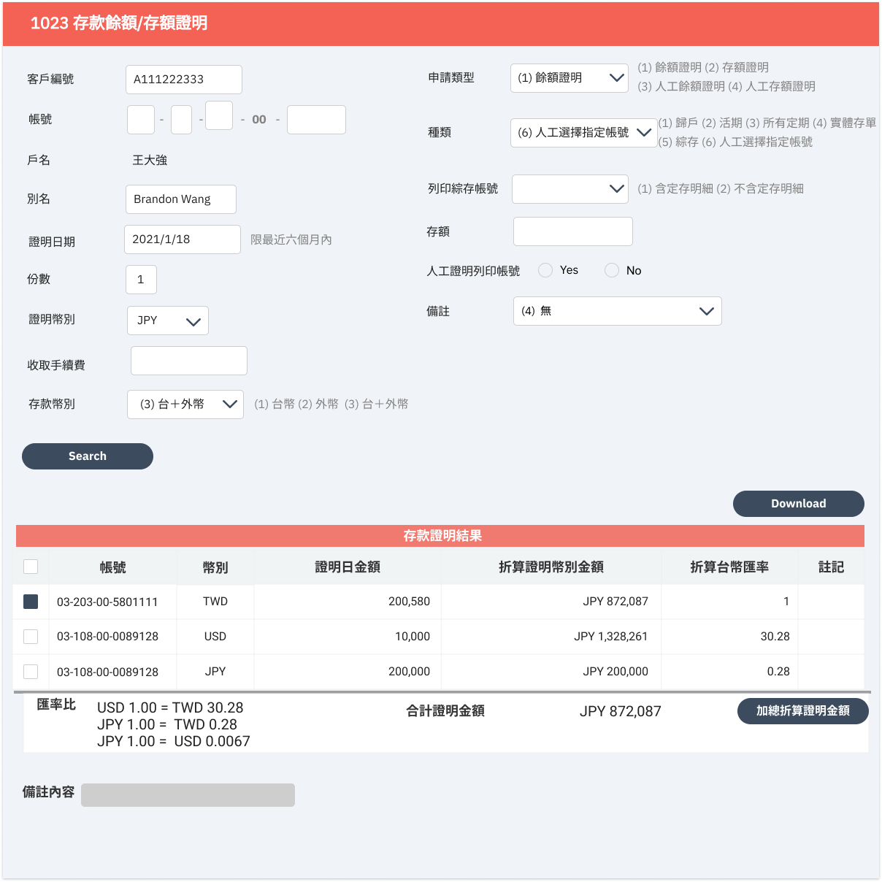
1.存款餘額／存額證明
我們可以將信用卡相關資料存在一個檔案中，將這些檔案中的文字進行詞向量的轉換，把文字轉成數字向量存在向量資料庫中，透過檢索器在向量資料庫搜尋與用戶問題最接近的資訊，透過生成器，生成最合適的答案回覆用戶
７. 使用者介面 User Interface
２. 存款證明 — 餘額／存額證明 —查詢結果：餘額證明＋人工指定帳號

Slide 41
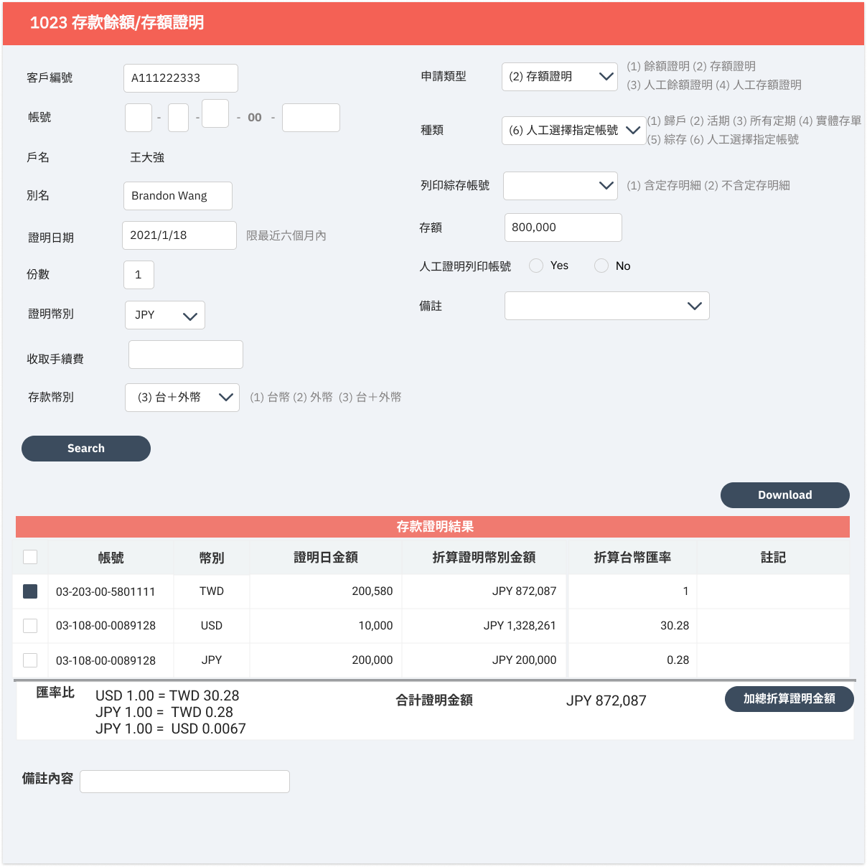
1.存款餘額／存額證明
我們可以將信用卡相關資料存在一個檔案中，將這些檔案中的文字進行詞向量的轉換，把文字轉成數字向量存在向量資料庫中，透過檢索器在向量資料庫搜尋與用戶問題最接近的資訊，透過生成器，生成最合適的答案回覆用戶
７. 使用者介面 User Interface
２. 存款證明 — 餘額／存額證明 —查詢結果：存額證明＋人工指定帳號

Slide 42
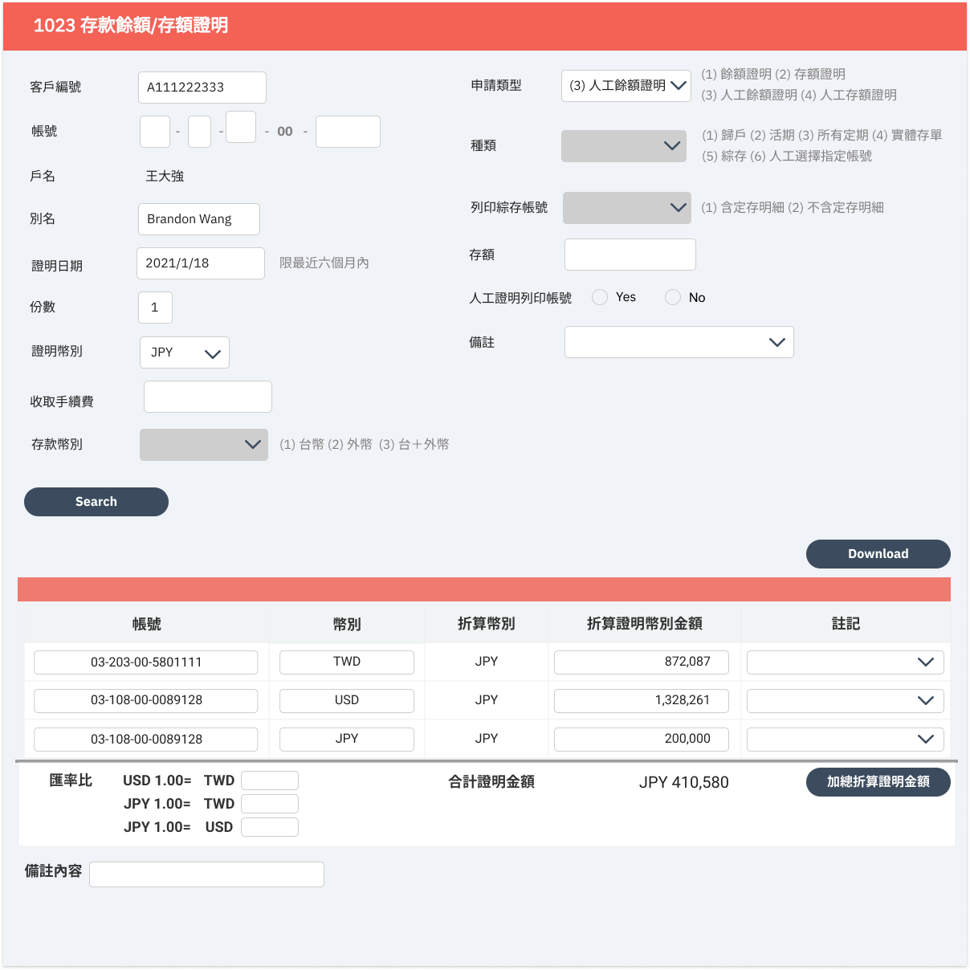
1.存款餘額／存額證明
我們可以將信用卡相關資料存在一個檔案中，將這些檔案中的文字進行詞向量的轉換，把文字轉成數字向量存在向量資料庫中，透過檢索器在向量資料庫搜尋與用戶問題最接近的資訊，透過生成器，生成最合適的答案回覆用戶
７. 使用者介面 User Interface
３. 存款證明 — 人工證明 —查詢結果：人工餘額證明

Slide 43
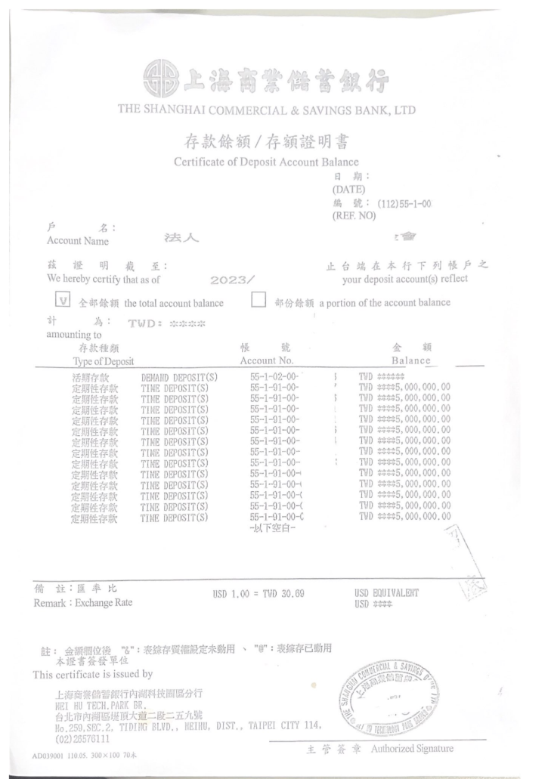
1.存款餘額／存額證明
我們可以將信用卡相關資料存在一個檔案中，將這些檔案中的文字進行詞向量的轉換，把文字轉成數字向量存在向量資料庫中，透過檢索器在向量資料庫搜尋與用戶問題最接近的資訊，透過生成器，生成最合適的答案回覆用戶
７. 使用者介面 User Interface
４. 列印證明 — 存款餘額／存額證明書：
存款證明若有多筆需跨頁列印，則每頁【計為】
欄位則顯示該頁的加總

Slide 44
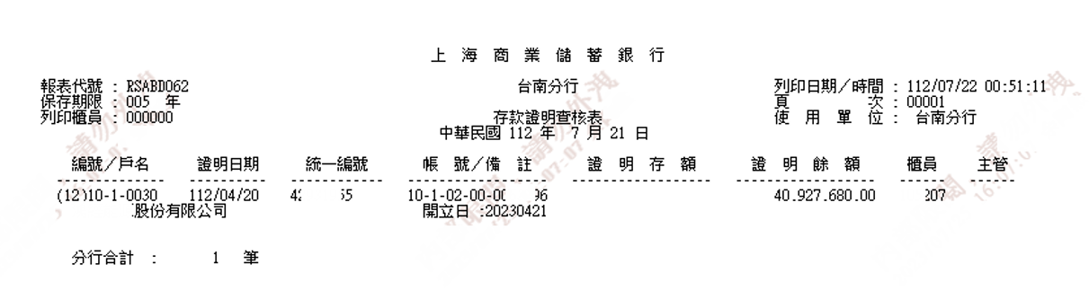
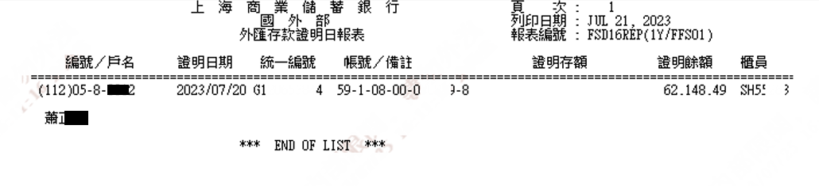
1.存款餘額／存額證明
我們可以將信用卡相關資料存在一個檔案中，將這些檔案中的文字進行詞向量的轉換，把文字轉成數字向量存在向量資料庫中，透過檢索器在向量資料庫搜尋與用戶問題最接近的資訊，透過生成器，生成最合適的答案回覆用戶
７. 使用者介面 User Interface
５. 存款證明報表 — 日報表＆查核表：
＿＿＿＋

Slide 45
2. 開立資信證明OBU / 存款業務證明DBU

Slide 46
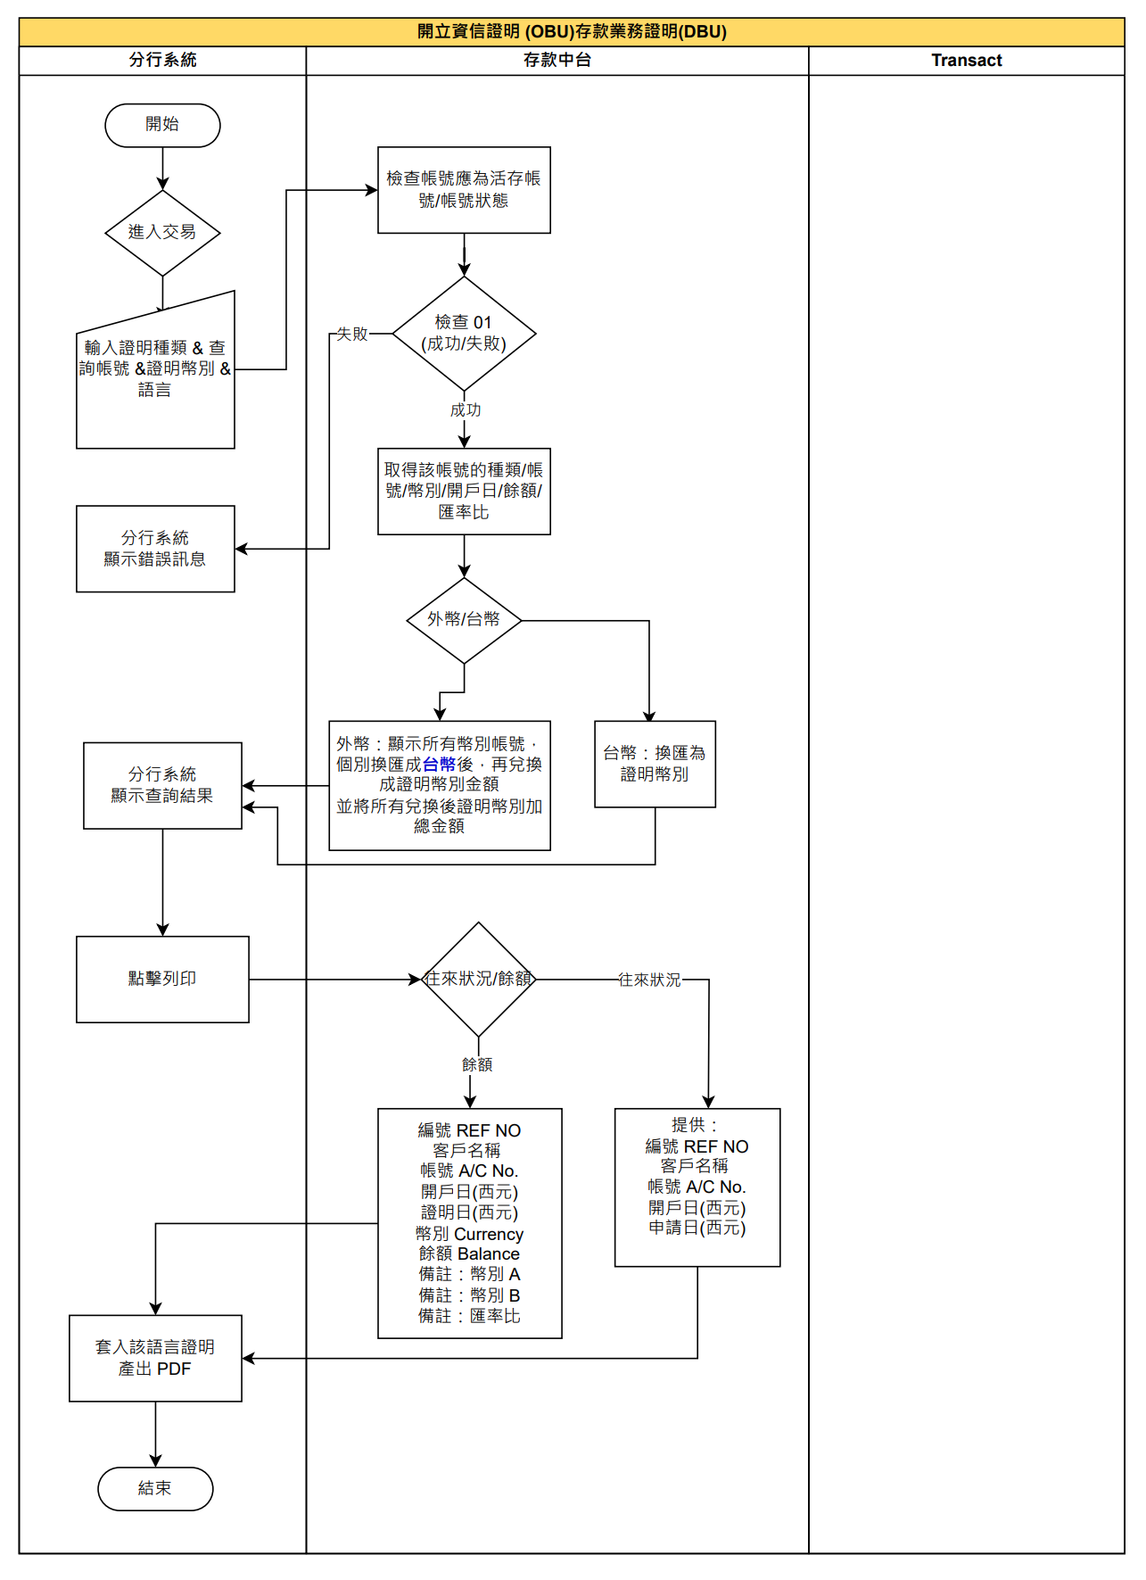
2. 開立資信證明OBU / 存款業務證明DBU
我們可以將信用卡相關資料存在一個檔案中，將這些檔案中的文字進行詞向量的轉換，把文字轉成數字向量存在向量資料庫中，透過檢索器在向量資料庫搜尋與用戶問題最接近的資訊，透過生成器，生成最合適的答案回覆用戶
業務流程：

Slide 47
2. 開立資信證明OBU / 存款業務證明DBU
我們可以將信用卡相關資料存在一個檔案中，將這些檔案中的文字進行詞向量的轉換，把文字轉成數字向量存在向量資料庫中，透過檢索器在向量資料庫搜尋與用戶問題最接近的資訊，透過生成器，生成最合適的答案回覆用戶
１. 資信證明OBU：OBU (Offshore Banking Unit國際金融業務分行)，指銀行專門處理
境外金融業務的單位，主要服務非本國居民或企業，並享有較寬鬆的外匯與稅務優惠
開立OBU用途： (1) 證明客戶的財務狀況與信用
(2) 提供給外國機構、海外企業、國際投資人作為信用評估依據

Slide 48
2. 開立資信證明OBU / 存款業務證明DBU
我們可以將信用卡相關資料存在一個檔案中，將這些檔案中的文字進行詞向量的轉換，把文字轉成數字向量存在向量資料庫中，透過檢索器在向量資料庫搜尋與用戶問題最接近的資訊，透過生成器，生成最合適的答案回覆用戶
２. 存款業務證明DBU ： DBU (Domestic Banking Unit國內金融業務分行) 是指銀行的
國內營運部門，處理本國居民與企業的存款、貸款等金融業務
開立DBU用途： (1) 用來證明存款餘額或交易紀錄，可用於國內貸款、移民、投標保證、財力證明等
(2) 提供給台灣本地企業或機構作為財務信用的依據
(3) 常用於個人申請房貸、企業信用評估、政府專案申請

Slide 49
2. 開立資信證明OBU / 存款業務證明DBU
類別 | OBU 國際金融業務分行 | DBU國內金融業務分行
服務對象 | 外籍個人、境外企業 | 台灣本地居民、企業
主要用途 | 國際貿易、跨國投資、海外授信 | 國內貸款、移民、財力證明
受監管機構 | 較寬鬆、受國際金融法規影響 | 受台灣金管會監管，法規較嚴格
稅務優惠 | 享有較低稅率或免稅 | 適用台灣稅制
外匯限制 | 無外匯限制 | 受央行外匯管理規範

Slide 50
2. 開立資信證明OBU / 存款業務證明DBU
我們可以將信用卡相關資料存在一個檔案中，將這些檔案中的文字進行詞向量的轉換，把文字轉成數字向量存在向量資料庫中，透過檢索器在向量資料庫搜尋與用戶問題最接近的資訊，透過生成器，生成最合適的答案回覆用戶
１. 交易說明：客戶提出申請／列印，外幣資信證明／台幣存款業務證明
（餘額證明之金額為該帳戶前一營業日之存款餘額）
(1) OBU 帳號：提供資信證明
(2) DBU 帳號：提供存款業務證明
２. 使用時機：中台將每日以批次從核心中撈取各帳號的每日餘額，並儲存於中台供查詢。
台外幣活存／活儲／支存：中台發動批次，儲存各帳號每日餘額

Slide 51
2. 開立資信證明OBU / 存款業務證明DBU
我們可以將信用卡相關資料存在一個檔案中，將這些檔案中的文字進行詞向量的轉換，把文字轉成數字向量存在向量資料庫中，透過檢索器在向量資料庫搜尋與用戶問題最接近的資訊，透過生成器，生成最合適的答案回覆用戶
３. 存款證明共同檢核邏輯：
１. 證明日時仍存續的帳號才可提供證明
OBU法人戶存續的條件：可檢核的欄位為CUSTOMER (1) OBU存續證明為“Y”
(2) OBU存續證明核發日“+1年”內有效

Slide 52
2. 開立資信證明OBU / 存款業務證明DBU
我們可以將信用卡相關資料存在一個檔案中，將這些檔案中的文字進行詞向量的轉換，把文字轉成數字向量存在向量資料庫中，透過檢索器在向量資料庫搜尋與用戶問題最接近的資訊，透過生成器，生成最合適的答案回覆用戶
３. 存款證明共同檢核邏輯：
２. 各類帳戶狀態是否允許開立存款證明 (1) OBU-資信證明
OBU-資信證明
可開立資信證明 | 不可開立資信證明
行員戶- 一般 (限 HR 執行，分行不可開立) 行員戶-警工生 (分行可開立) | 凍結戶
退休戶 (退休戶已確定會入核心，營業單位皆可開立，但須主管過卡授權) | 有法院扣押已出帳
留職停薪戶 (限 HR 執行，分行不可開立) | 有票據禁付已出帳
 | 申請個資刪除者
 | 有不配合定期審查之註記
 | 可疑交易帳戶
 | 禁止交易事故

Slide 53
2. 開立資信證明OBU / 存款業務證明DBU
我們可以將信用卡相關資料存在一個檔案中，將這些檔案中的文字進行詞向量的轉換，把文字轉成數字向量存在向量資料庫中，透過檢索器在向量資料庫搜尋與用戶問題最接近的資訊，透過生成器，生成最合適的答案回覆用戶
３. 存款證明共同檢核邏輯：
２. 各類帳戶狀態是否允許開立存款證明
(2) DBU-存款業務證明
DBU-存款業務證明
可開立 存款業務證明 | 不可開立 存款業務證明
行員戶- 一般 (限 HR 執行，分行不可開立) 行員戶-警工生 (分行可開立) | 凍結戶
退休戶 (退休戶已確定會入核心，營業單位皆可開立，但須主管過卡授權) | 有法院扣押已出帳
留職停薪戶 (限 HR 執行，分行不可開立) | 有票據禁付已出帳
 | 申請個資刪除者
 | 有不配合定期審查之註記
 | 可疑交易帳戶
 | 禁止交易事故
 | 警示戶
 | 衍生管制帳戶
 | 經濟部登記之法人戶：須至經濟部商業司網站查詢公司狀況為「核准設立」 (此規範為人工進行查詢，未來新系統上線也維持現行做法，故此處說明中台無須介入檢核此部分)

Slide 54
2. 開立資信證明OBU / 存款業務證明DBU
我們可以將信用卡相關資料存在一個檔案中，將這些檔案中的文字進行詞向量的轉換，把文字轉成數字向量存在向量資料庫中，透過檢索器在向量資料庫搜尋與用戶問題最接近的資訊，透過生成器，生成最合適的答案回覆用戶
３. 存款證明共同檢核邏輯：
３. 移籍戶(新帳號:xxxxxxx)：
移籍戶若帳號輸入舊帳號，需要顯示錯誤訊息：請用新移籍戶帳號xxxxx
４. 行員戶申請存款證明： 存款種類屬於行員儲蓄存款，查詢櫃員非HR部門，回覆錯誤訊息「行員儲蓄存款僅 HR部門可查詢」，結束交易
與1.存款餘額／存額證明 (p7) 相同 權限控管之建立？

Slide 55
2. 開立資信證明OBU / 存款業務證明DBU
我們可以將信用卡相關資料存在一個檔案中，將這些檔案中的文字進行詞向量的轉換，把文字轉成數字向量存在向量資料庫中，透過檢索器在向量資料庫搜尋與用戶問題最接近的資訊，透過生成器，生成最合適的答案回覆用戶
４. 輸入欄位 – 查詢畫面
１. 證明種類：提供以下四種證明功能
(1) 資信證明 – 往來狀況 (2) 資信證明 – 餘額
(3) 存款業務 – 往來狀況 (4) 存款業務 – 餘額
分行類型 | 證明種類 |  | 存續狀況 | 存款餘額
OBU | 資信證明 | 往來狀況 | V
 |  | 餘額 | V | V
DBU | 存款業務 | 往來狀況 | V
 |  | 餘額 | V | V

Slide 56
2. 開立資信證明OBU / 存款業務證明DBU
我們可以將信用卡相關資料存在一個檔案中，將這些檔案中的文字進行詞向量的轉換，把文字轉成數字向量存在向量資料庫中，透過檢索器在向量資料庫搜尋與用戶問題最接近的資訊，透過生成器，生成最合適的答案回覆用戶
４. 輸入欄位 – 查詢畫面
２. 帳號：輸入欲證明的活存／活儲／支存帳號
(1) 檢核： a. 限輸入活存／活儲／支存帳號
b. 限證明種類的分行類型
分行類型 | 證明種類 |  | 檢核
OBU | 資信證明 | 往來狀況 (1) | 限制輸入帳號應為OBU，非 OBU 帳號要顯示錯誤訊息
 |  | 餘額(2)
DBU | 存款業務 | 往來狀況 (3) | 限制輸入帳號應為DBU，非 DBU 帳號要顯示錯誤訊息
 |  | 餘額 (4)

Slide 57
2. 開立資信證明OBU / 存款業務證明DBU
我們可以將信用卡相關資料存在一個檔案中，將這些檔案中的文字進行詞向量的轉換，把文字轉成數字向量存在向量資料庫中，透過檢索器在向量資料庫搜尋與用戶問題最接近的資訊，透過生成器，生成最合適的答案回覆用戶
４. 輸入欄位 – 查詢畫面
３. 申請日期：為系統營業日
４. 開戶日期：帳號開戶日；若為多幣別帳號則取主帳號開戶日（開戶第一個幣別）
５. 戶名：取得該帳號的戶名，帶出後不可修改
６. 別名：取得該帳號的別名，帶出後不可修改
７. 證明幣別：輸入欲證明的幣別
８. 證明書語言版本：提供中文＆英文可選擇；列印時將相關欄位傳送給外圍系統
處理，中台僅提供欄位內容，證明書上的文字語言由外圍系統處理

Slide 58
2. 開立資信證明OBU / 存款業務證明DBU
我們可以將信用卡相關資料存在一個檔案中，將這些檔案中的文字進行詞向量的轉換，把文字轉成數字向量存在向量資料庫中，透過檢索器在向量資料庫搜尋與用戶問題最接近的資訊，透過生成器，生成最合適的答案回覆用戶
４. 輸入欄位 – 查詢畫面
９. 收取手續費：邏輯同存款證明
收取手續費的計價方式 資信證明OBU＆存款業務證明DBU不同
（價格以定價中心為準）
10 . 份數：輸入證明要列印的份數
實際列印份數＝輸入份數＋1；最後一份作為銀行的留底聯，需有【留底聯】之字樣
分行類型 | 證明種類 |  | 收手續費
OBU | 資信證明 | 往來狀況 | 申請 5 份之內一次收 USD 15.00 | 超過 5 份每一份 加收 USD 5.00
 |  | 餘額
DBU | 存款業務 | 往來狀況 | 每一份NTD 100 | 每多加一份加收NTD 30
 |  | 餘額

Slide 59
2. 開立資信證明OBU / 存款業務證明DBU
我們可以將信用卡相關資料存在一個檔案中，將這些檔案中的文字進行詞向量的轉換，把文字轉成數字向量存在向量資料庫中，透過檢索器在向量資料庫搜尋與用戶問題最接近的資訊，透過生成器，生成最合適的答案回覆用戶
５. 輸出欄位 – 結果畫面
１. 種類：帶出帳號之產品種類
２. 帳號：若為台幣帳號，則顯示該帳號；外幣多幣別帳號則只顯示主帳號
３. 幣別：台幣顯示TWD；外幣則顯示主帳號下的各幣別
４. 證明日金額：前一營業日之原幣餘額
５. 折算證明日金額：換匯方法
OBU 資信證明：帳號幣別金額折算台幣後，再折算成證明幣別
DBU 存款業務證明：同上

Slide 60
2. 開立資信證明OBU / 存款業務證明DBU
我們可以將信用卡相關資料存在一個檔案中，將這些檔案中的文字進行詞向量的轉換，把文字轉成數字向量存在向量資料庫中，透過檢索器在向量資料庫搜尋與用戶問題最接近的資訊，透過生成器，生成最合適的答案回覆用戶
５. 輸出欄位 – 結果畫面
６. 合計證明金額：加總查詢結果帳號的所有【折算證明日金額】
７. 匯率比：
OBU 資信證明：帳號幣別對美金的匯率比
DBU 存款業務證明：帳號幣別對台幣的匯率比
檢核：若綜合存款的活期帳號有質借，餘額為負數， 當【 證明種類】＝２–資信證明–餘額 ＆ ４–存款業務–餘額，
則 a. 查詢畫面：餘額欄位顯示為 實際負數金額
b. 列印證明：餘額欄位顯示０

Slide 61
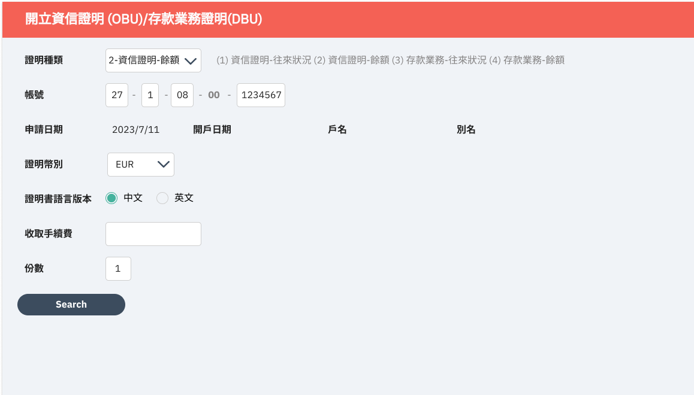
2. 開立資信證明OBU / 存款業務證明DBU
我們可以將信用卡相關資料存在一個檔案中，將這些檔案中的文字進行詞向量的轉換，把文字轉成數字向量存在向量資料庫中，透過檢索器在向量資料庫搜尋與用戶問題最接近的資訊，透過生成器，生成最合適的答案回覆用戶
６. 使用者介面 User Interface：
１. 資信證明 — 查詢畫面：

Slide 62
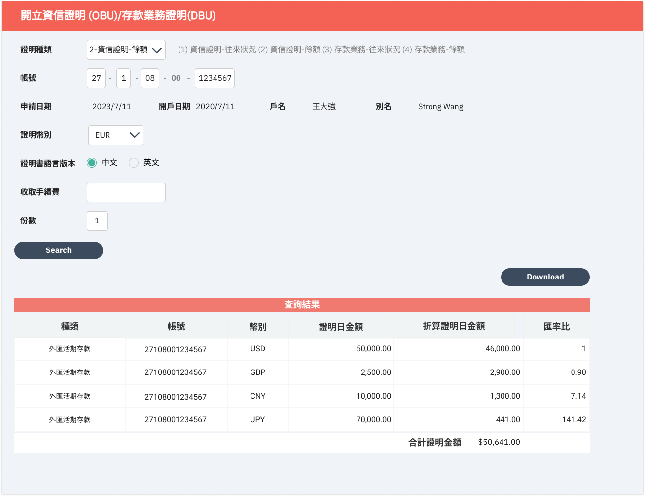
2. 開立資信證明OBU / 存款業務證明DBU
我們可以將信用卡相關資料存在一個檔案中，將這些檔案中的文字進行詞向量的轉換，把文字轉成數字向量存在向量資料庫中，透過檢索器在向量資料庫搜尋與用戶問題最接近的資訊，透過生成器，生成最合適的答案回覆用戶
６. 使用者介面 User Interface：
２. 資信證明 — 結果畫面：

Slide 63
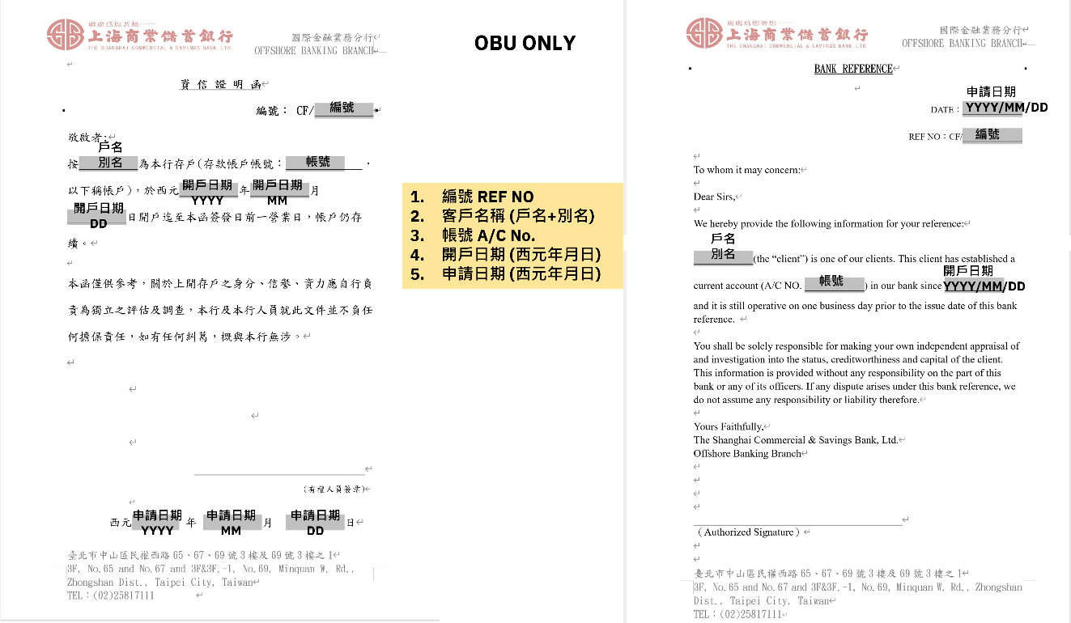
2. 開立資信證明OBU / 存款業務證明DBU
我們可以將信用卡相關資料存在一個檔案中，將這些檔案中的文字進行詞向量的轉換，把文字轉成數字向量存在向量資料庫中，透過檢索器在向量資料庫搜尋與用戶問題最接近的資訊，透過生成器，生成最合適的答案回覆用戶
６. 使用者介面 User Interface：
３. 產生證明所需欄位：
(1) 資信證明 – 往來狀況

Slide 64
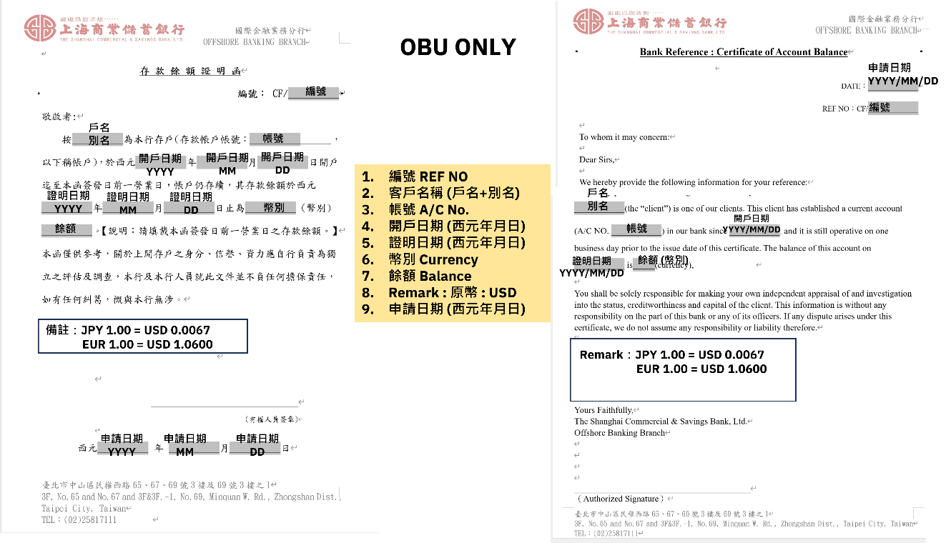
2. 開立資信證明OBU / 存款業務證明DBU
我們可以將信用卡相關資料存在一個檔案中，將這些檔案中的文字進行詞向量的轉換，把文字轉成數字向量存在向量資料庫中，透過檢索器在向量資料庫搜尋與用戶問題最接近的資訊，透過生成器，生成最合適的答案回覆用戶
６. 使用者介面 User Interface：
３. 產生證明所需欄位：
(2) 資信證明 – 餘額

Slide 65
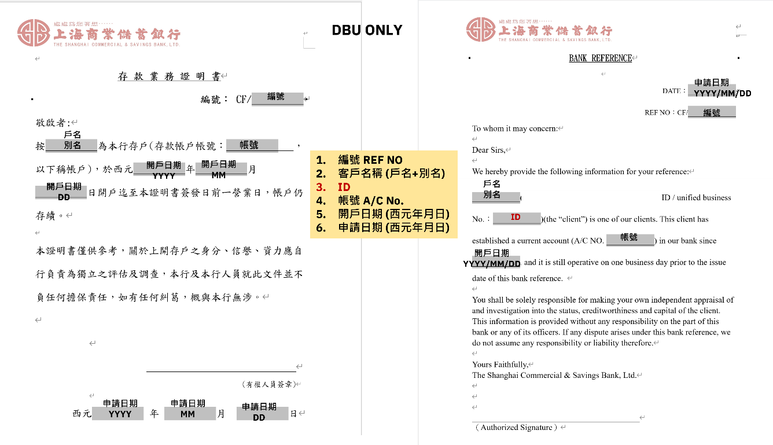
2. 開立資信證明OBU / 存款業務證明DBU
我們可以將信用卡相關資料存在一個檔案中，將這些檔案中的文字進行詞向量的轉換，把文字轉成數字向量存在向量資料庫中，透過檢索器在向量資料庫搜尋與用戶問題最接近的資訊，透過生成器，生成最合適的答案回覆用戶
６. 使用者介面 User Interface：
３. 產生證明所需欄位：
(3) 存款業務證明 – 往來狀況
英文版需列印ID

Slide 66
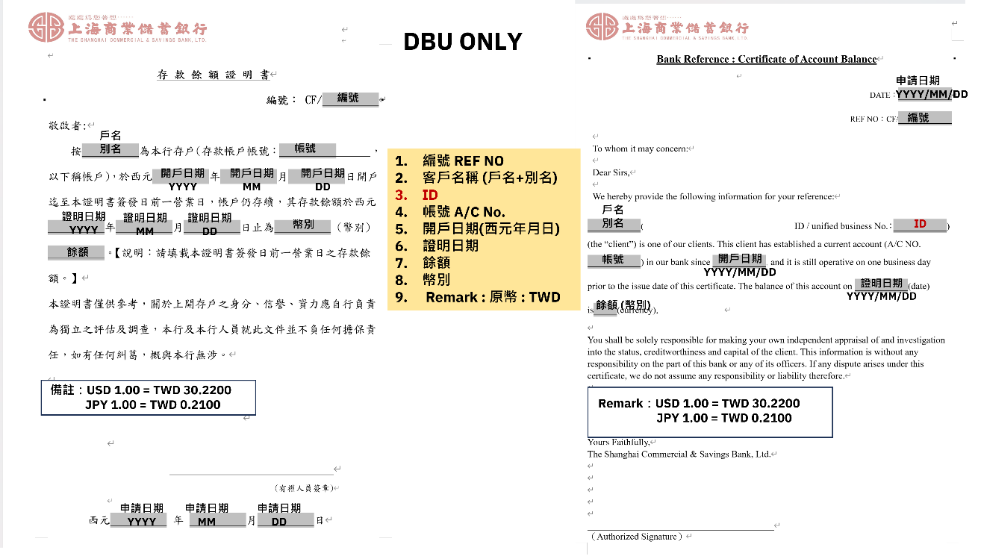
2. 開立資信證明OBU / 存款業務證明DBU
我們可以將信用卡相關資料存在一個檔案中，將這些檔案中的文字進行詞向量的轉換，把文字轉成數字向量存在向量資料庫中，透過檢索器在向量資料庫搜尋與用戶問題最接近的資訊，透過生成器，生成最合適的答案回覆用戶
６. 使用者介面 User Interface：
３. 產生證明所需欄位：
(4) 存款業務證明 – 餘額
英文版需列印ID

Slide 67
2. 開立資信證明OBU / 存款業務證明DBU
我們可以將信用卡相關資料存在一個檔案中，將這些檔案中的文字進行詞向量的轉換，把文字轉成數字向量存在向量資料庫中，透過檢索器在向量資料庫搜尋與用戶問題最接近的資訊，透過生成器，生成最合適的答案回覆用戶
６. 使用者介面 User Interface：
３. 產生證明所需欄位：
(5) 文件編號邏輯
西元年：將配合系統全面改為西元年（４碼）
分行別：改為３碼
業務：
流水號：不分台、外幣，同一分行即依時間序排列。
「人工」類型註記：開立人工餘額證明、人工存額證明，須有此註記
存款餘額證明 | 台幣、外幣 | １
存款業務證明 | 台幣、外幣 | ２
資信證明 | 外幣 (OBU) | 3

Slide 68
3. 帳號列印（挑號自通管理功能）

Slide 69
3. 帳號列印（挑號自通管理功能）
我們可以將信用卡相關資料存在一個檔案中，將這些檔案中的文字進行詞向量的轉換，把文字轉成數字向量存在向量資料庫中，透過檢索器在向量資料庫搜尋與用戶問題最接近的資訊，透過生成器，生成最合適的答案回覆用戶
「1029列印可用帳號」原核心系統產製連線報表代號RSALX008已移至分行系統產製連線報表代號SA1029，存款中台不處理

Slide 70
4. 櫃員交易資料查詢

Slide 71
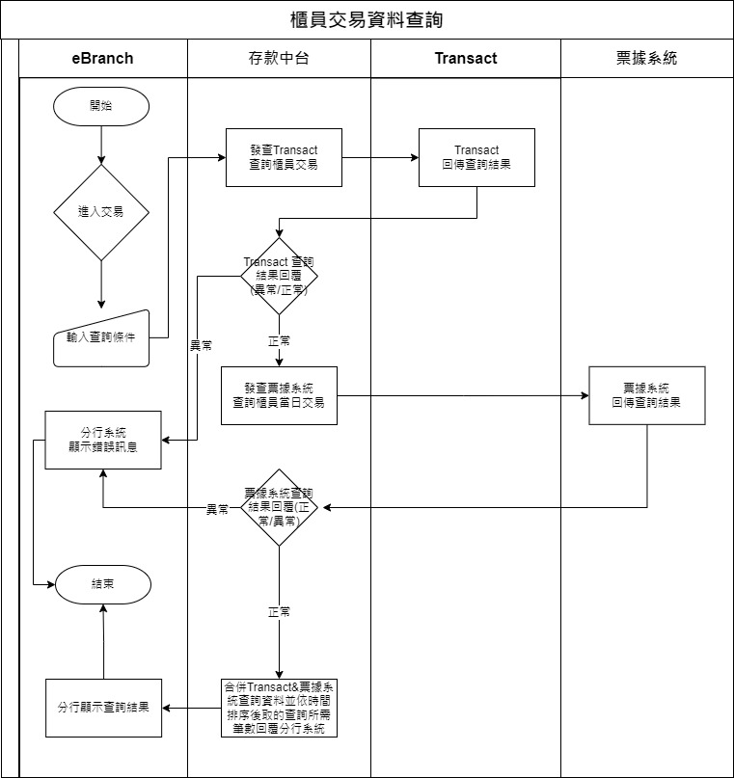
4. 櫃員交易資料查詢
我們可以將信用卡相關資料存在一個檔案中，將這些檔案中的文字進行詞向量的轉換，把文字轉成數字向量存在向量資料庫中，透過檢索器在向量資料庫搜尋與用戶問題最接近的資訊，透過生成器，生成最合適的答案回覆用戶
業務流程：

Slide 72
4. 櫃員交易資料查詢
我們可以將信用卡相關資料存在一個檔案中，將這些檔案中的文字進行詞向量的轉換，把文字轉成數字向量存在向量資料庫中，透過檢索器在向量資料庫搜尋與用戶問題最接近的資訊，透過生成器，生成最合適的答案回覆用戶
１. 功能／需求：
提供櫃員臨櫃當日帳務性交易查詢，使用者至分行系統執行「櫃員交易資料查詢」輸入查詢櫃員、查詢時間、查詢帳號、查詢金額、查詢幣別及筆數，存款中台至新核心及票據系統彙整櫃員當日交易資料後產生當日櫃員交易查詢結果

Slide 73
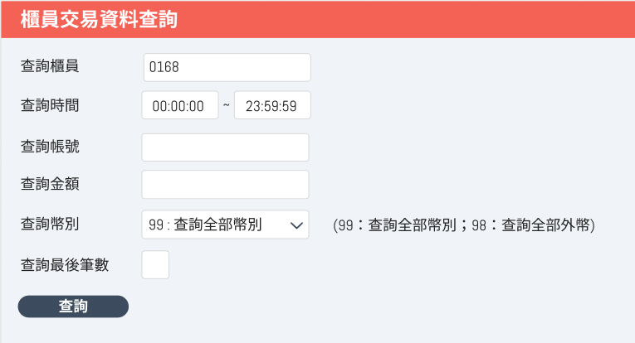
4. 櫃員交易資料查詢
我們可以將信用卡相關資料存在一個檔案中，將這些檔案中的文字進行詞向量的轉換，把文字轉成數字向量存在向量資料庫中，透過檢索器在向量資料庫搜尋與用戶問題最接近的資訊，透過生成器，生成最合適的答案回覆用戶
２. 櫃員交易資料查詢輸入畫面：
使用者介面

Slide 74
4. 櫃員交易資料查詢
我們可以將信用卡相關資料存在一個檔案中，將這些檔案中的文字進行詞向量的轉換，把文字轉成數字向量存在向量資料庫中，透過檢索器在向量資料庫搜尋與用戶問題最接近的資訊，透過生成器，生成最合適的答案回覆用戶
２. 櫃員交易資料查詢輸入畫面：
(1) 查詢櫃員：僅可輸入存在登錄分行之櫃員編號，如無輸入則查詢登錄分行當日
所有臨櫃帳務性交易
(2) 查詢時間：可輸入查詢起迄時間，交易明細之交易時間落於查詢起迄時間內才
顯示於查詢結果之交易明細中；批次交易作業不受此篩選
(3) 查詢帳號：可輸入客戶帳號及內部帳號，交易明細之借方帳號或貸方帳號符合
輸入之查詢帳號才顯示於查詢結果之交易明細中。批次交易作業不受此篩選
(4) 查詢金額：可輸入查詢金額，交易明細之交易金額-借或交易金額-貸符合輸入之
查詢金額才顯示於查詢結果之交易明細中。批次交易作業不受此篩選

Slide 75
4. 櫃員交易資料查詢
我們可以將信用卡相關資料存在一個檔案中，將這些檔案中的文字進行詞向量的轉換，把文字轉成數字向量存在向量資料庫中，透過檢索器在向量資料庫搜尋與用戶問題最接近的資訊，透過生成器，生成最合適的答案回覆用戶
２. 櫃員交易資料查詢輸入畫面：
(5) 查詢幣別：下拉式選單提供可查詢之幣別，99：查詢全部幣別、98：查詢全部
外幣，亦可輸入特定幣別進行查詢。交易明細之幣別-借或幣別-貸符合輸入之查
詢幣別才顯示於查詢結果之交易明細中。批次交易作業不受此篩選
(6) 查詢最後筆數：可輸入筆數，為查詢結果之交易明細要顯示之交易筆數。
批次交易作業不受此篩選

Slide 76
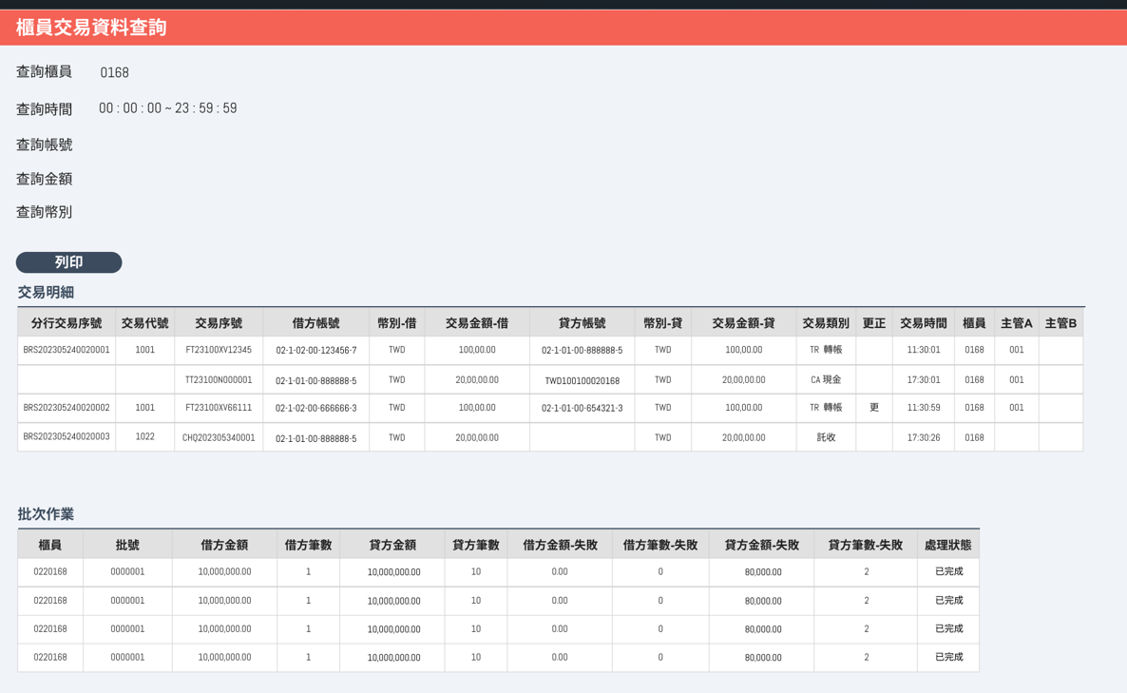
4. 櫃員交易資料查詢
我們可以將信用卡相關資料存在一個檔案中，將這些檔案中的文字進行詞向量的轉換，把文字轉成數字向量存在向量資料庫中，透過檢索器在向量資料庫搜尋與用戶問題最接近的資訊，透過生成器，生成最合適的答案回覆用戶
３. 櫃員交易資料查詢輸出畫面：
使用者介面

Slide 77
4. 櫃員交易資料查詢
我們可以將信用卡相關資料存在一個檔案中，將這些檔案中的文字進行詞向量的轉換，把文字轉成數字向量存在向量資料庫中，透過檢索器在向量資料庫搜尋與用戶問題最接近的資訊，透過生成器，生成最合適的答案回覆用戶
３. 櫃員交易資料查詢輸出畫面：
(1) 交易明細：當日分行臨櫃帳務性交易，不包含批次作業
(2) 批次作業：僅顯示當日分行批次作業處理狀態，不顯示批次作業明細

Slide 78
4. 櫃員交易資料查詢
我們可以將信用卡相關資料存在一個檔案中，將這些檔案中的文字進行詞向量的轉換，把文字轉成數字向量存在向量資料庫中，透過檢索器在向量資料庫搜尋與用戶問題最接近的資訊，透過生成器，生成最合適的答案回覆用戶
４. 存款中台合併新核心及票據系統資料之處理邏輯：
(1) 將新核心及票據系統資料合併後依時間排序
(2) 依據查詢筆數篩選資料，由時間大者往下篩選至所需筆數，如多筆相同分行交易
序號，相同分行交易序號中最小交易時間作為篩選基礎。同一分行交易序號視為
同一筆交易

Slide 79
Thank you
南區資訊中心

